Slide 1
Reverse engineering Анализ исходного кода С++

Slide 2
Введение
Обратная разработка (англ. Reverse Engineering) - метод исследования устройств или программного обеспечения с целью понять принцип его работы или обнаружить недокументированные возможности. В информационной безопасности она занимает значительную роль, благодаря ей специалисты в области ИБ могут исследовать вредоносные приложения, разбираться как они работают для последующего, например, составления сигнатур в базы антивирусов и защиты других пользователей от предстоящей цифровой угрозы.

Slide 3
Введение в язык C++
Язык C++ представляет собой набор команд, которые говорят компьютеру, что необходимо сделать. Этот набор команд, обычно называется исходный код или просто код. Командами являются или «функции» или «ключевые слова». Ключевые слова(зарезервированные слова С/С++) являются основными строительными блоками языка. Функции являются сложными строительными блоками, так как записаны они в терминах более простых функций — вы это увидите в нашей самой первой программе, которая показана далее.

Slide 4
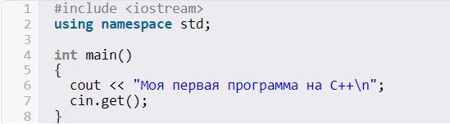
В какой же части программы начало? Каждая программа в C++ имеет одну функцию, её называют главная или main-функция, выполнение программы начинается именно с этой функции. Из главной функции, вы также можете вызывать любые другие функции, неважно, являются ли они написанными нами, или, как упоминалось ранее, предоставляются компилятором.
Чтобы получить доступ к стандартным функциям, которые поставляются с компилятором, необходимо подключить заголовочный файл используя препроцессорную директиву #include <“заголовочный файл”>

Slide 5
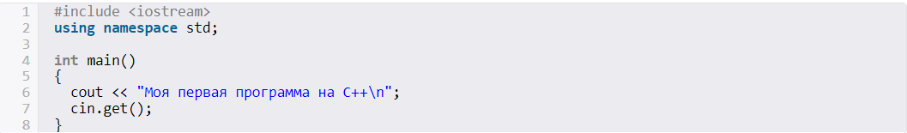
#include это директива “препроцессору”, которая сообщает компилятору поместить код из заголовочного файла iostream в нашу программу перед тем как создать исполняемый файл. Подключив к программе заголовочный файл вы получаете доступ к множеству различных функций, которые можете использовать в своей программе.
Например оператору cout требуется iostream. Строка using namespace std; сообщает компилятору, что нужно использовать группу функций , которые являются частью стандартной библиотеки std. Точка с запятой является частью синтаксиса C++. Она сообщает компилятору, что это конец команды.
Следующая важная строка программы int main(). Эта строка сообщает компилятору, что есть функция с именем main, и что функция возвращает целое число типа int. Фигурные скобки { и } сигнализируют о начале { и конце } функции. Фигурные скобки используются и в других блоках кода, но обозначают всегда одно — начало и конец блока, соответственно.

Slide 6

Объявление переменных в С++
Чтобы объявить переменную используется синтаксис тип <имя>;. Вот некоторые примеры объявления переменных:

Slide 7
Распространенные ошибки при объявлении переменных в C++
Если вы попытаетесь использовать переменную, которую не объявили, ваша программа не будет скомпилирована, и вы получите сообщение об ошибке. В C++, все ключевые слова языка, все функции и все переменные чувствительны к регистру.

Slide 8
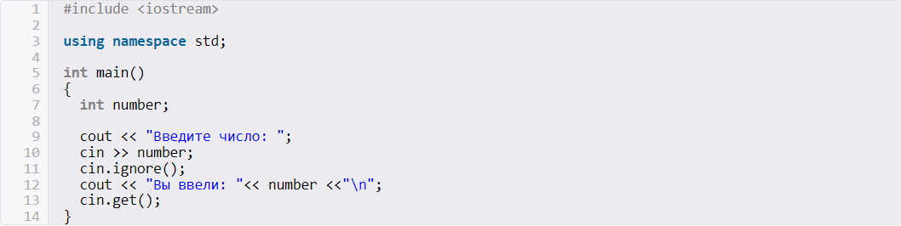
Использование переменных
Итак, теперь вы знаете, как объявить переменную. Вот пример программы, демонстрирующий использование переменной.
Ключевое слово int говорит о том, что number — целое число. Функция cin >> считывает значение в number, пользователь должен нажать ввод после введенного числа. cin.ignore () — функция, которая считывает символ и игнорирует его.

Slide 9

Условные операторы С++ Оператор if
Оператор if служит для того, чтобы выполнить что-либо, когда выполняется условие. Синтаксис довольно прост: условная конструкция записывается в круглых скобках после оператора if. Далее в {} пишется то, что нужно выполнить.

Slide 10
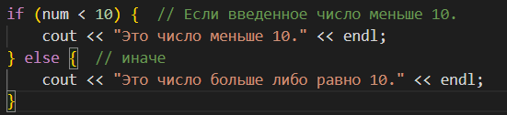
Пример конструкции ветвления Комбинация if/else
В коде реализовано следующее: если переменная num меньше 10-вывести сообщение, иначе- вывести другое сообщение

Slide 11
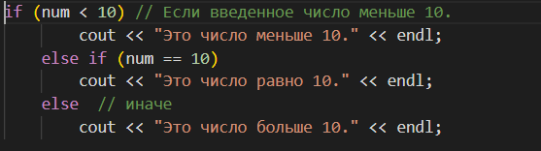
Каждому оператору if соответствует только один оператор else. Совокупность этих операторов — else if означает, что если не выполнилось предыдущее условие, то проверить данное. Если ни одно из условий не верно, то выполняется тело оператора else.

Slide 12

Операторы цикла С++ Цикл while
Цикл while выполняет код пока истинно его условие, т.е возвращает true.
Затем в фигурных скобках идет набор инструкций, которые составляют тело цикла

Slide 13
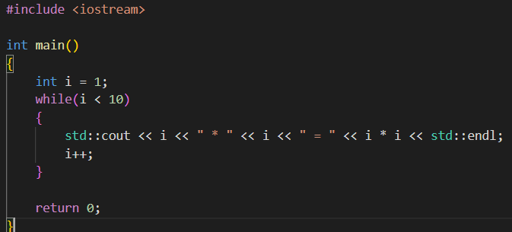
Пример работы с while
Вывод квадратов чисел от 1 до 10.

Slide 14
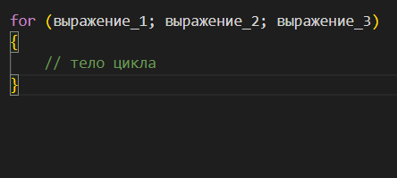
Цикл for
Цикл for имеет следующее определение:
Выражение_1 представляет собой установку начальных условий, чаще всего инициализация счётчиков- вспомогательных переменных для контроля за циклом.
Выражение_2 представляет собой условие выполнение цикла, чаще всего операция сравнения.
Выражение_3 - изменение параметров цикла, т.е увеличение счётчика.

Slide 15
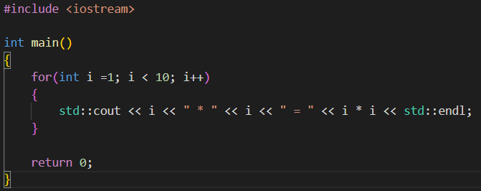
Пример работы с for
Перепишем программу вывода квадратов чисел с цикла while на цикл for

Slide 16
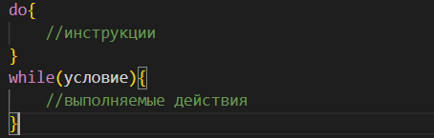
Конструкция do/while
В цикле do сначала выполняется код цикла, а потом происходит проверка условия в инструкции while. И пока это условие истинно, то есть не равно 0, то цикл повторяется. Формальное определение цикла:

Slide 17
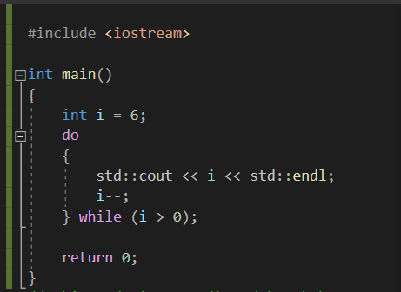
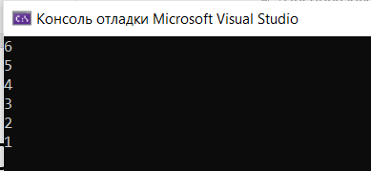
Пример работы с do/while
Программа будет выводить все значения переменной i, пока она не станет равной 0

Slide 18
Расширенное представление данных. Массивы, строки.
В языке С++ наряду с простыми переменными существуют более сложные типы данных, такие как массивы, структуры, объединения и перечисления. Представленные типы упрощают программирование ряда задач, связанных, например, с представлением сигнала или изображения в памяти компьютера, объединением разнородных данных в одной переменной, использованием осмысленных имен вместо чисел и т.п.

Slide 19
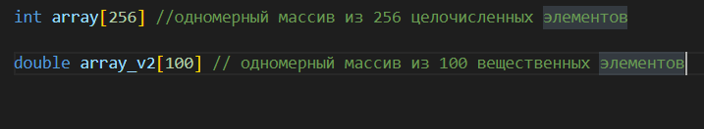
Массивы
Представление данных в виде отдельных переменных не всегда достаточно при программировании реальных задач. Например, для представления поведения сигнала во времени или хранения информации об изображении удобно использовать специальный тип данных – массивы. Одномерные массивы можно ассоциировать с компонентами вектора, а двумерные – с матрицами. В общем случае массив – это набор элементов данных одного типа, для объявления которого используется следующий синтаксис:

Slide 20
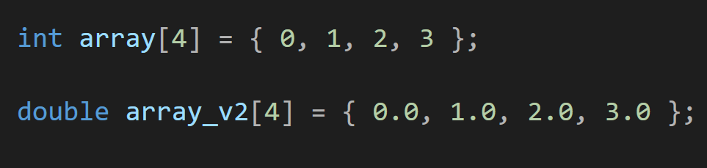
Как видно из примеров, объявление массивов отличается от объявления обычных переменных наличием квадратных скобок []. Также имена массивов выбираются по тем же правилам, что и имена переменных. Обращение к отдельному элементу массива осуществляется по номеру его индекса. В языке С++ предусмотрена возможность инициализации массива в момент его объявления, например, таким образом:

Slide 21
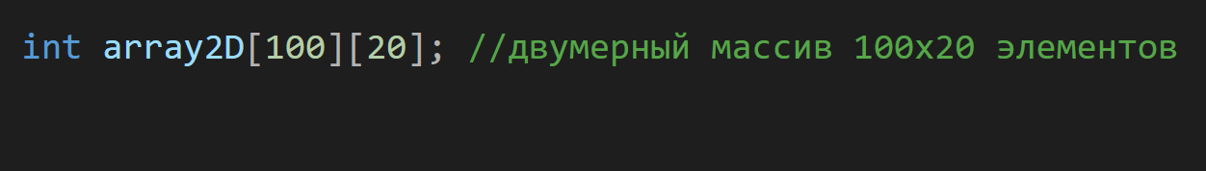
Двумерные массивы
Для хранения некоторых видов информации, например, изображений удобно пользоваться двумерными массивами. Объявление двумерных массивов осуществляется следующим образом:

Slide 22
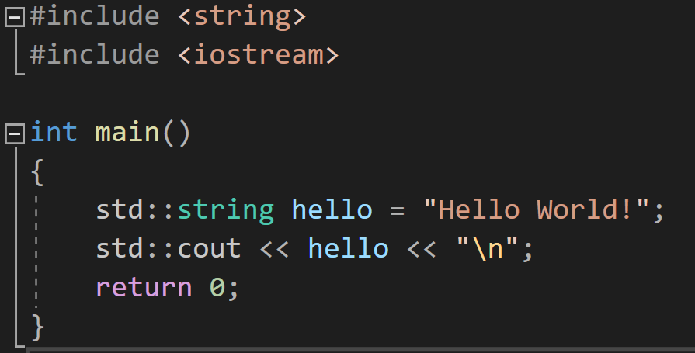
Строки
В языке C++ для удобной работы со строками есть класс string.
Строки можно объявлять и одновременно присваивать им значения:

Slide 23
Указатели и динамическое представление данных в С++
Гибкость языка С++ во многом достигается благодаря наличию механизма работы с памятью компьютера через указатели. Это позволяет создавать динамические переменные, массивы и более сложную организацию данных, которые существенно облегчают задачи программирования.

Slide 24
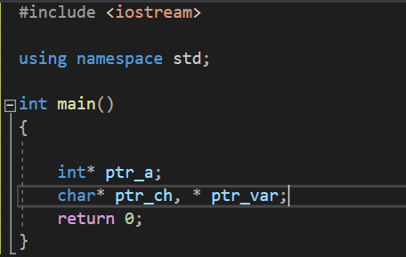
Указатели
При объявлении переменных, структур, объединений и т.п. операционная система выделяет необходимый объем памяти для хранения данных программы. В языке С++ имеется механизм работы с переменными через их адрес. Для этого необходимо объявить указатель соответствующего типа. Указатель объявляется также как и переменная, но перед его именем ставится символ ‘*’.

Slide 25
Основы ООП в С++
Кроме использования встроенных типов, таких как int, double и т.д., мы можем определять свои собственные типы или классы. Класс представляет составной тип, который может использовать другие типы.
Класс предназначен для описания некоторого типа объектов. То есть по сути класс является планом объекта. А объект представляет конкретное воплощение класса, его реализацию.
Класс может определять переменные и константы для хранения состояния объекта и функции для определения поведения объекта.

Slide 26
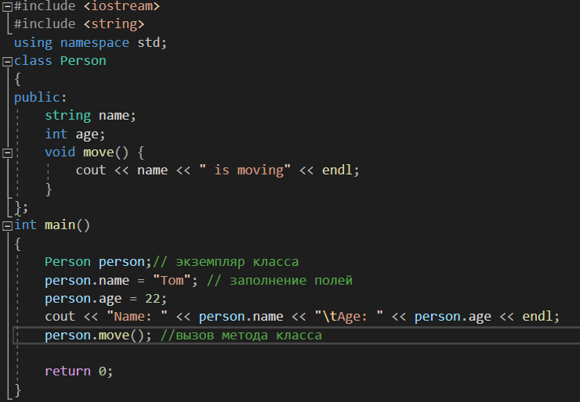
Для определения класса применяется ключевое слово class, после которого идет собственно название класса. В данном случае класс называется Person и представляет человека. После названия класса идет тело класса. Класс Person имеет две переменных name и age, которые предназначены для хранения имени и возраста человека соответственно. Также класс определяет функцию move, которая выводит строку на консоль. Также стоит обратить внимание на модификатор доступа public:, который указывает, что идущие после него переменные и функции будут доступны извне, из внешнего кода.

Slide 27
Заключение
Сегодня вы познакомились с языком C++. Во время моего обучения курс по С++ давался как основа, необходимая в последующем для изучения остальных языков. Во-первых семейство C – это C#, C, C++. Их синтаксис примерно одинаков. Во-вторых, крайне удобно потом перескочить на java.

Slide 28
Домашнее задание
Определить, что выведет программа

